Slide 1

iClass 201
數位語文研究中心 林盈蓁

Slide 2
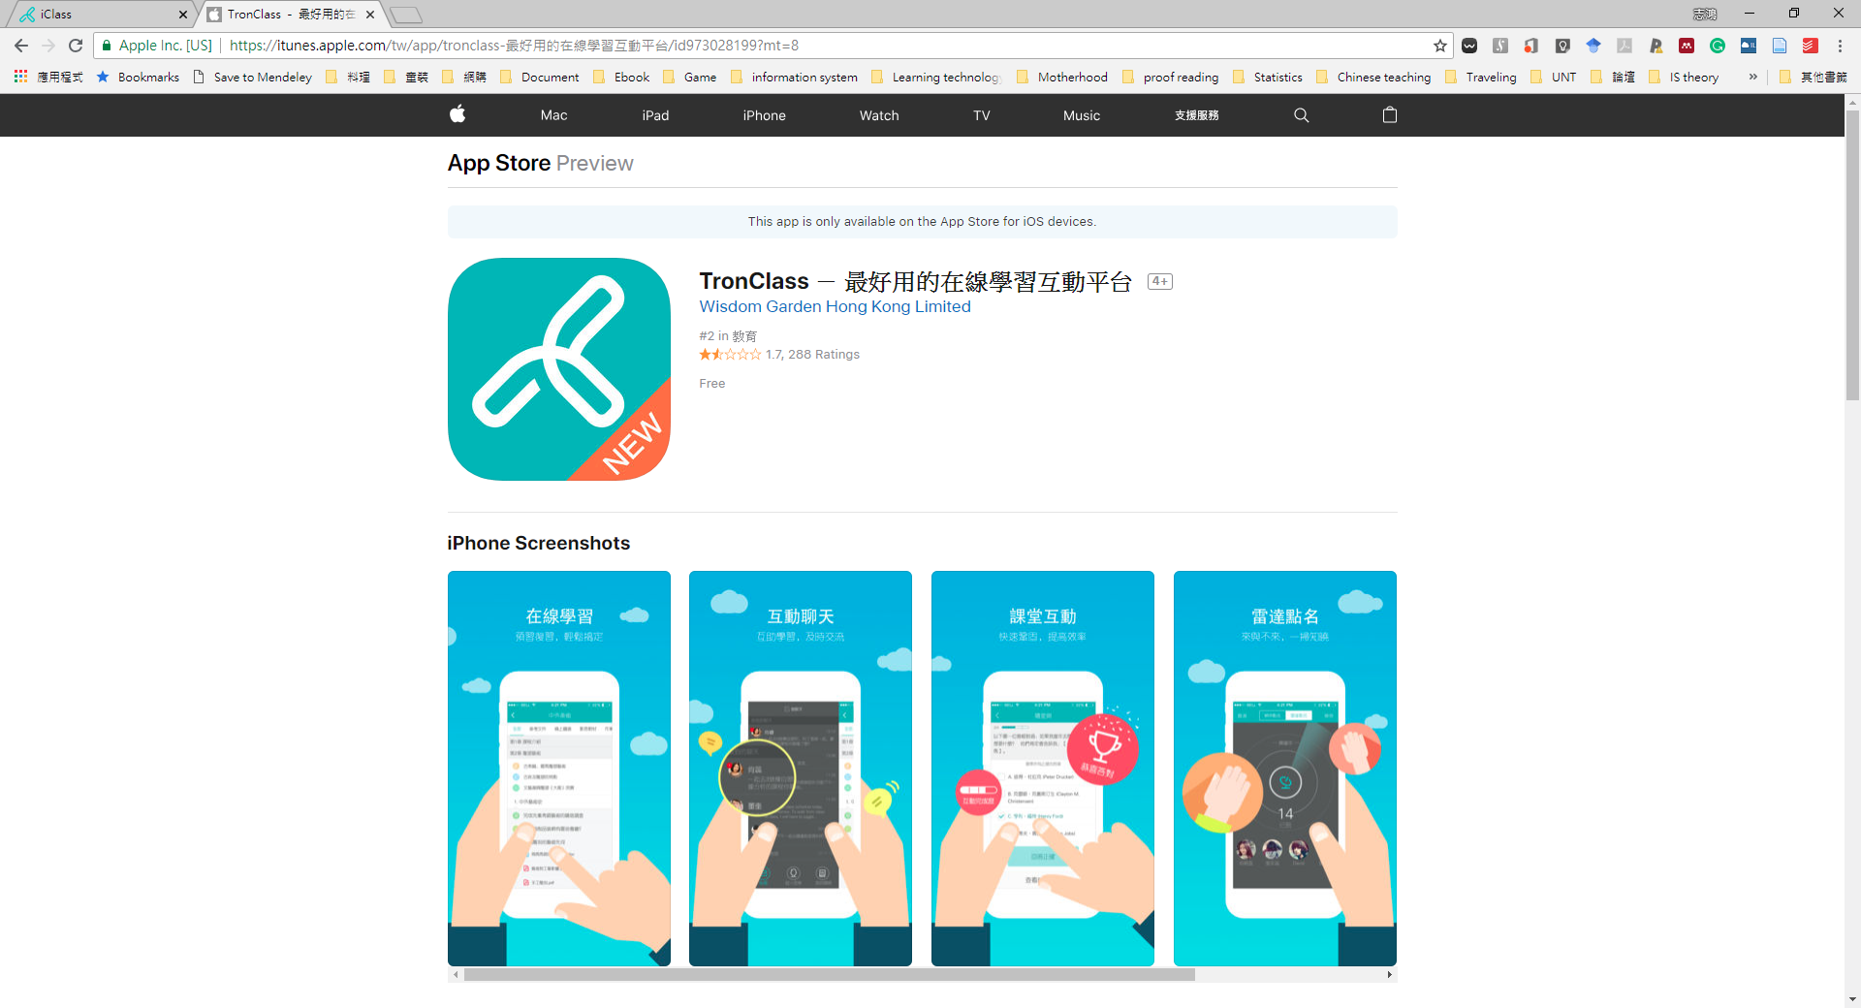
安裝APP
更改登入帳號跨校也能使用

Slide 3
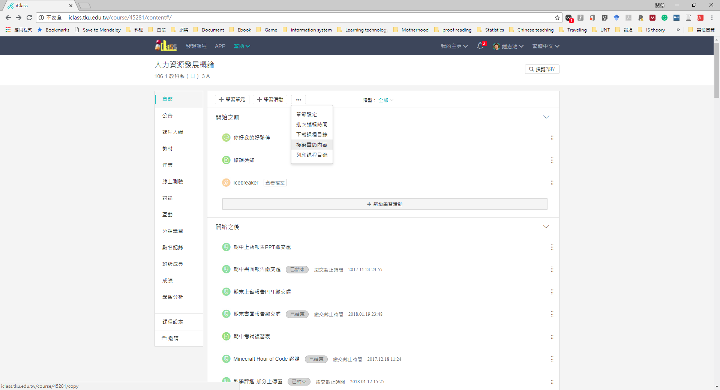
複製課程1
選取之前的課程
移到學習活動旁 …
  選取複製課程

Slide 4
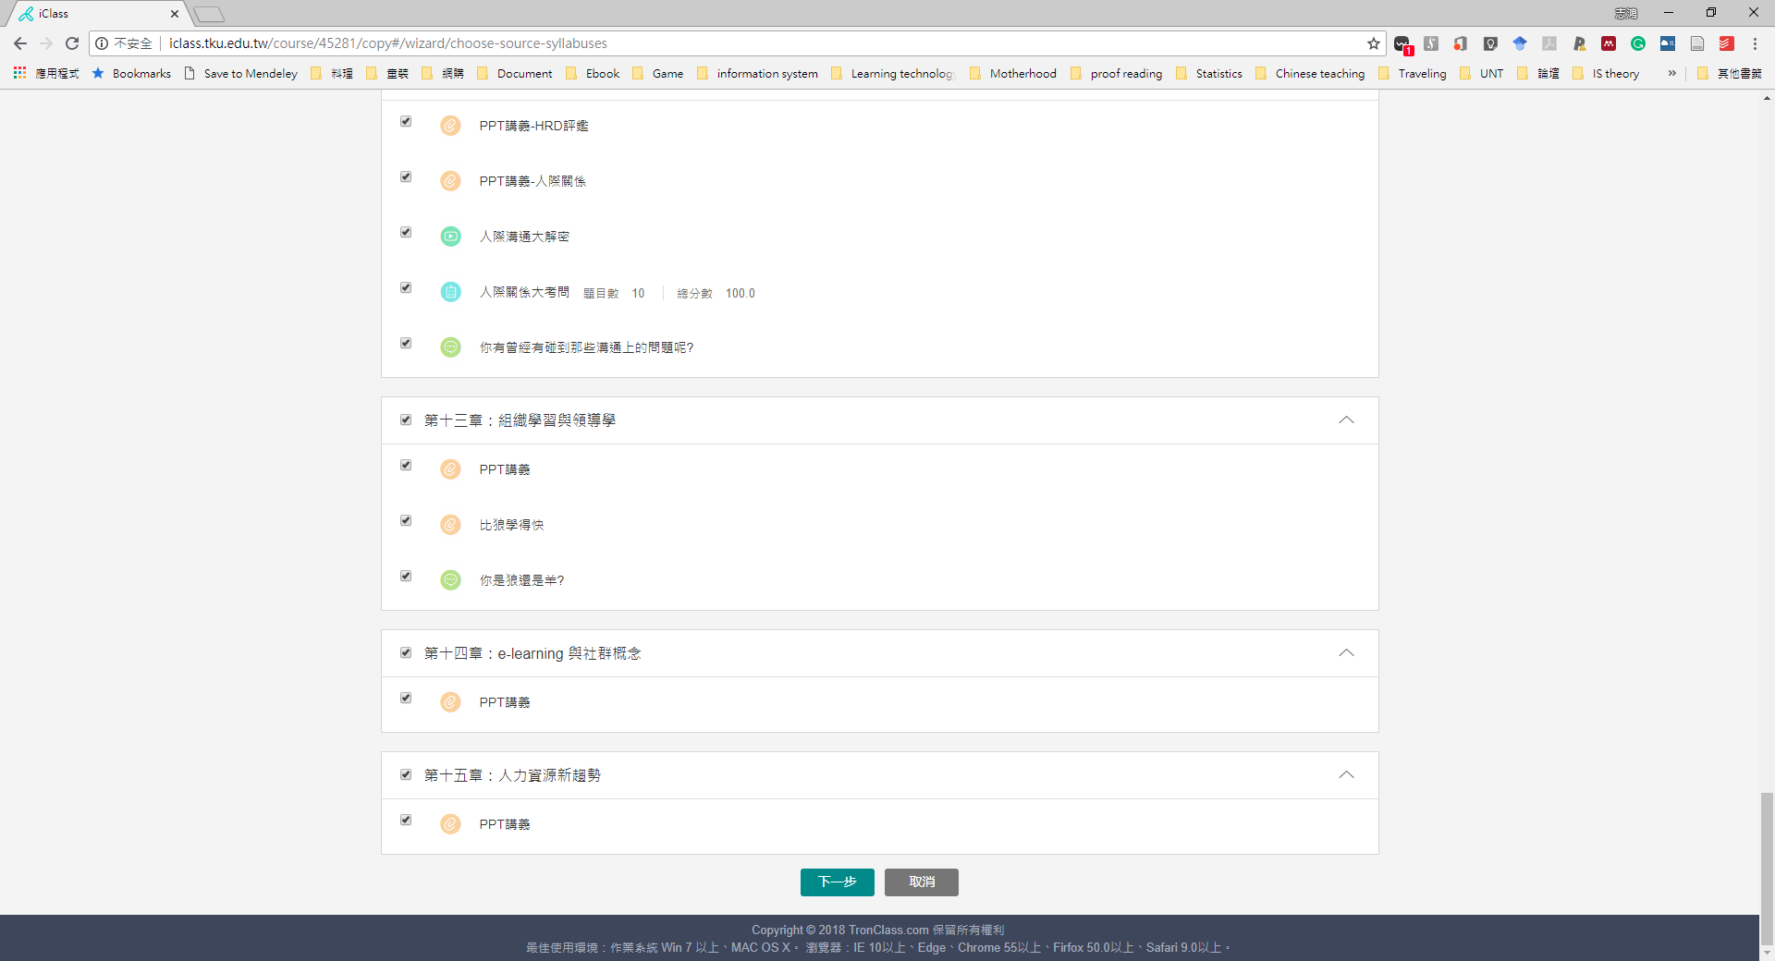
複製課程2
選取要複製的章節內容
  完成後點選下一步

Slide 5
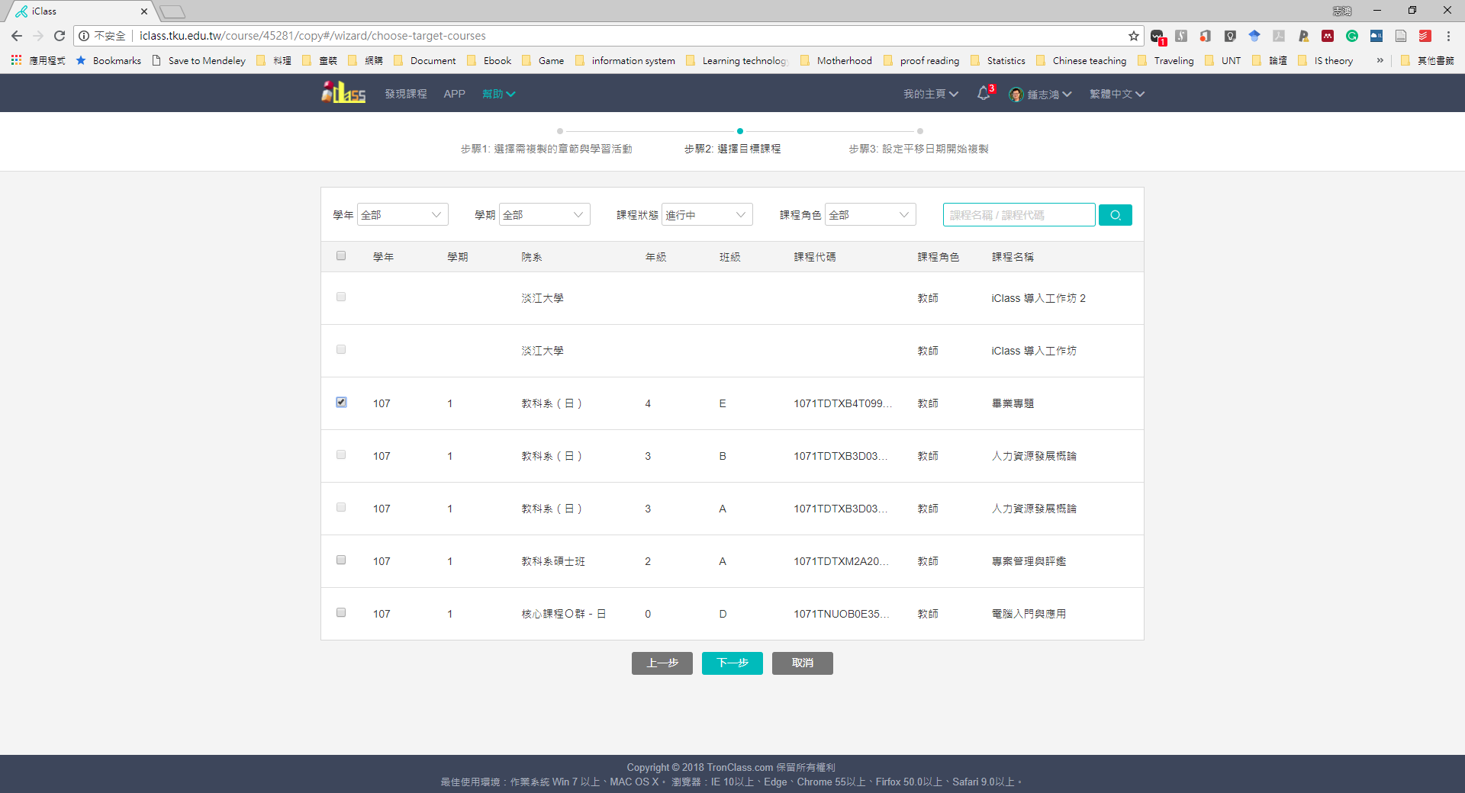
複製課程3
選擇要被複製的課程
  下一步

Slide 6
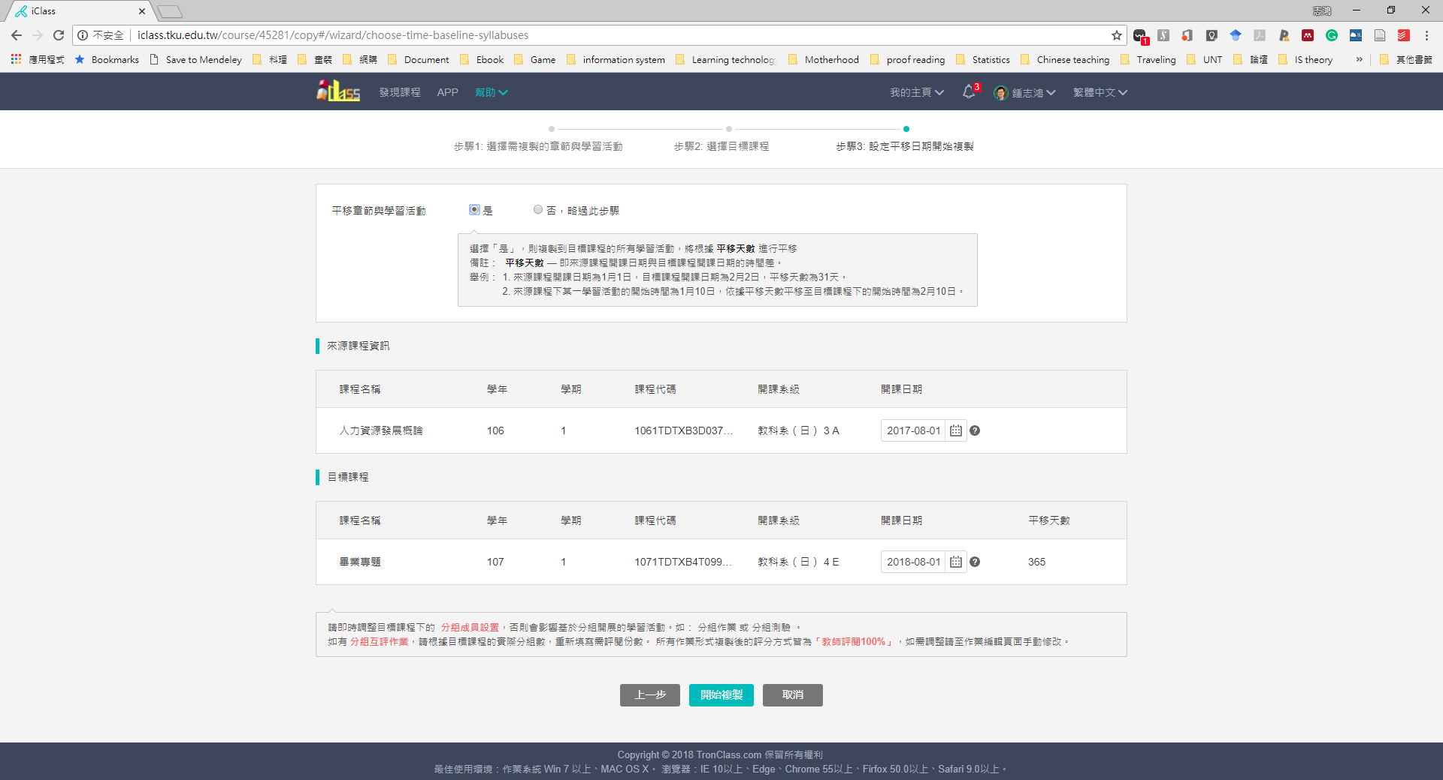
複製課程4
選擇平移時間
  我們可以選擇略過或是以第一天上課時間為主

Slide 7
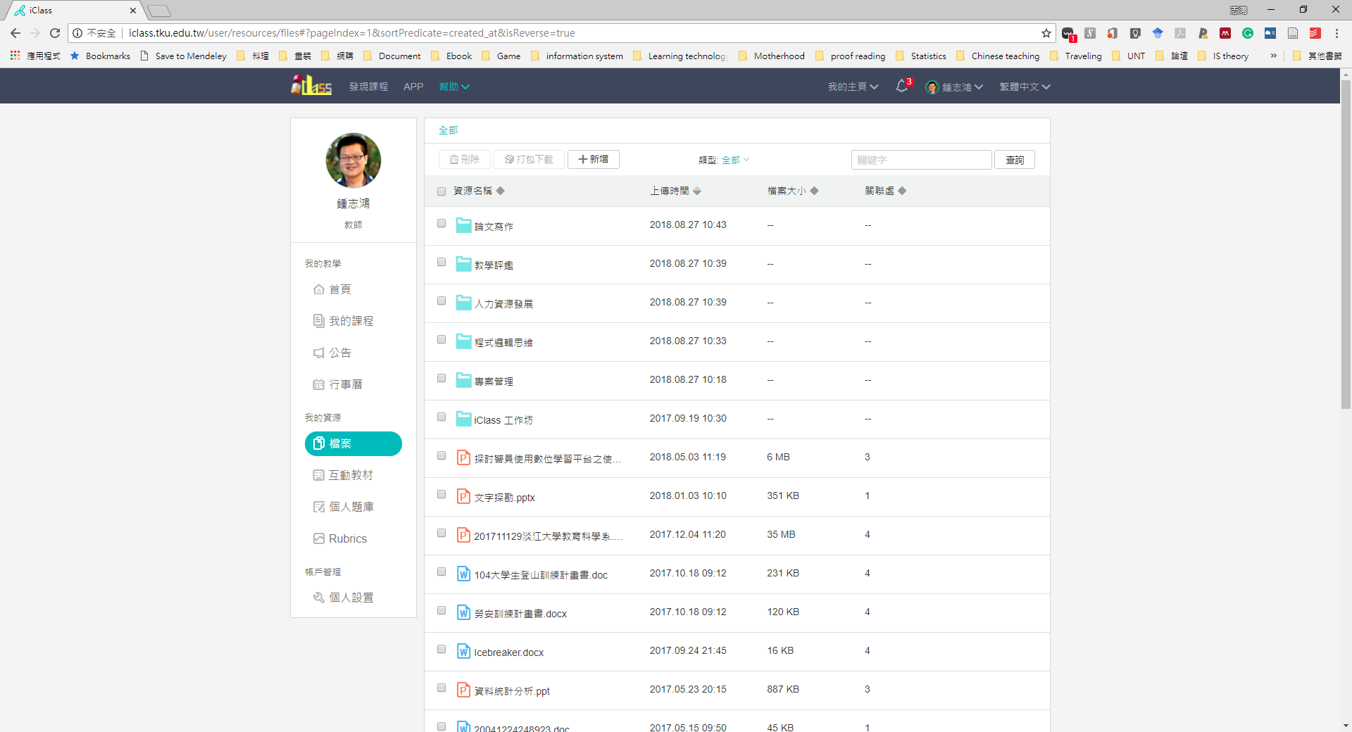
檔案管理
從我的資源->檔案
  來做長期規劃
  利用資料夾來規劃課程版本
修改版本以檔案庫先修改為主

Slide 8
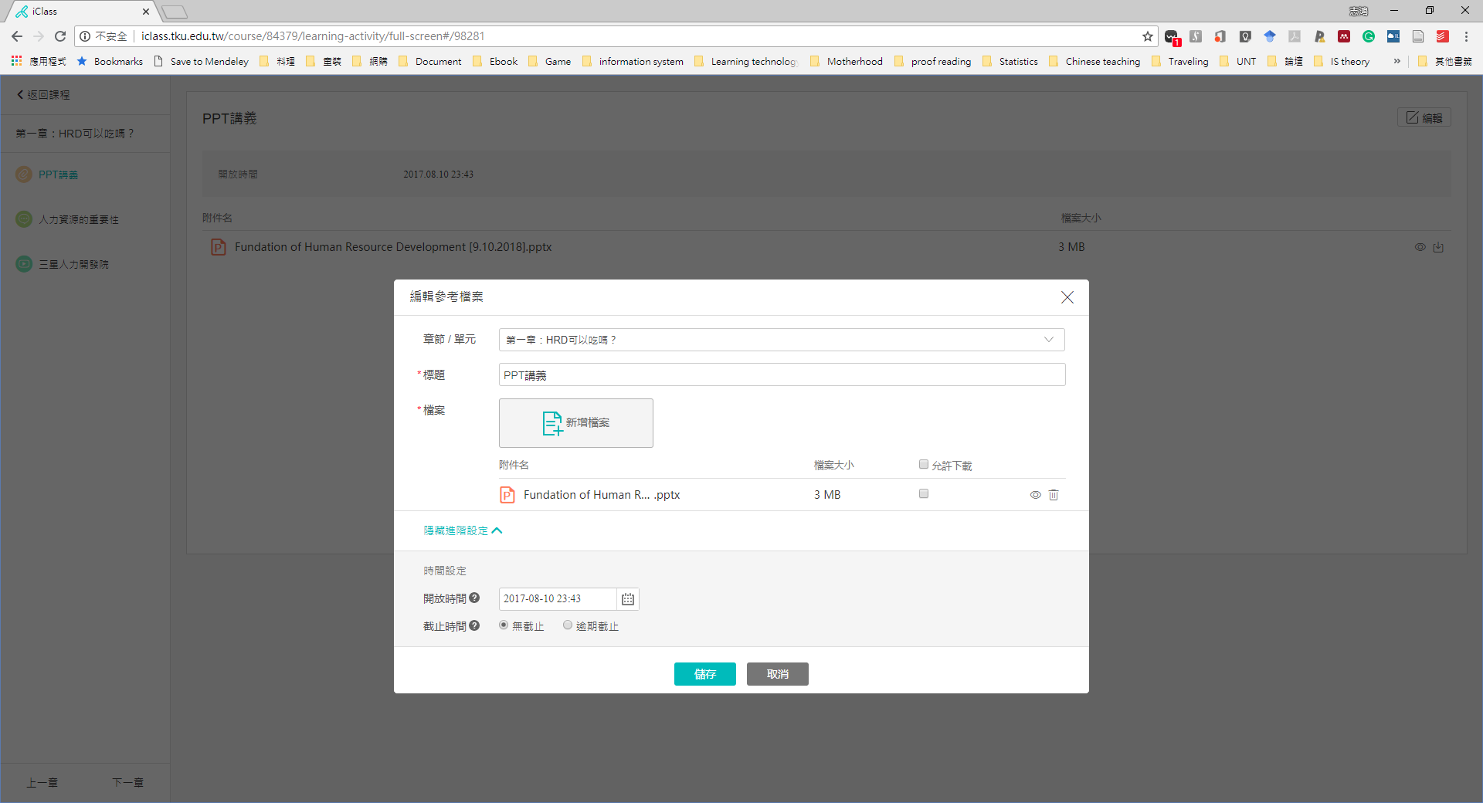
教材設定
以Section來規劃
  從檔案庫來上傳最為方便以利管理
  不忘了勾選是否允許下載檔案和時間設定
  從課程內刪除教材不會影響檔案庫的檔案

Slide 9
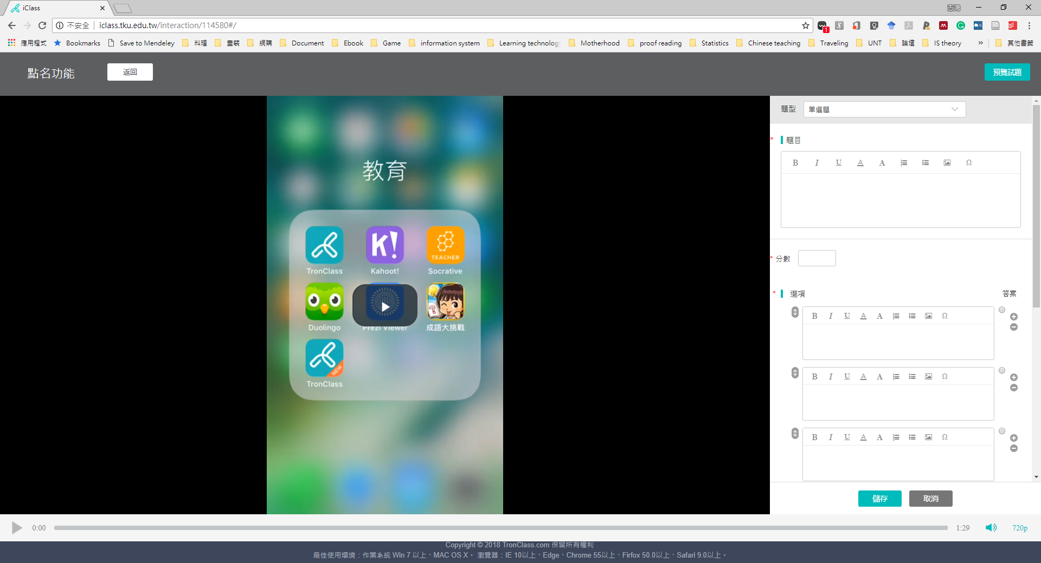
影音互動教材
讓影音不在是只是影音，還要有互動

Slide 10
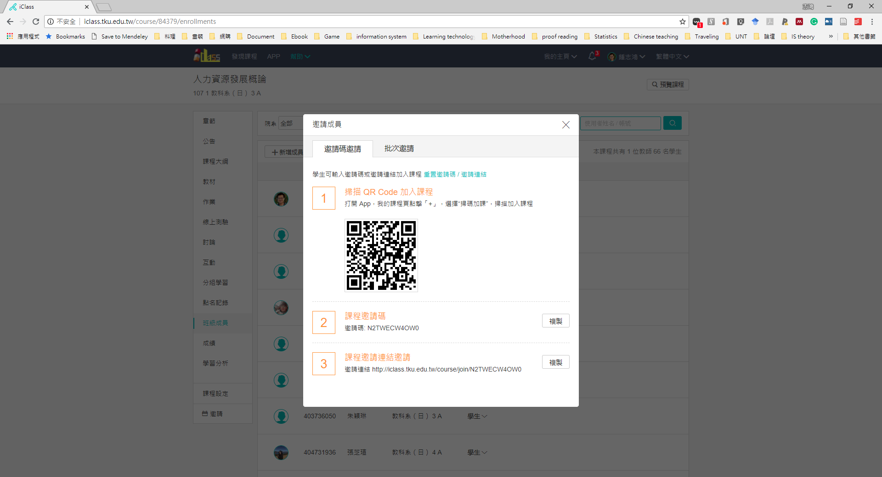
班級成員1
邀請成員用2維條碼最快

Slide 11
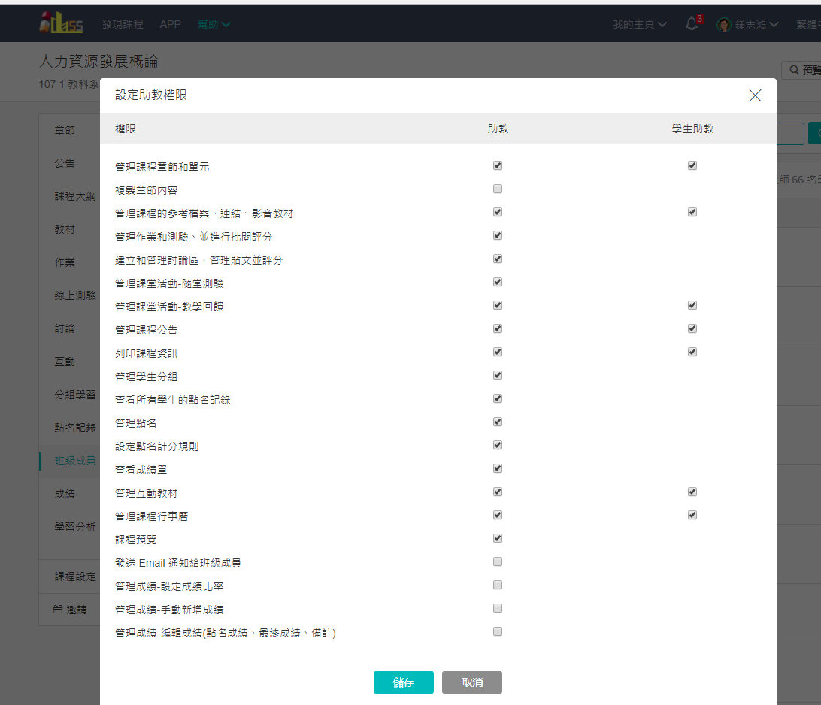
班級成員2
助教權限彈性已增加

Slide 12
班級成員
助教需要用加入
已修正為不能事後修改
學生助教與助教權限大不同

Slide 13
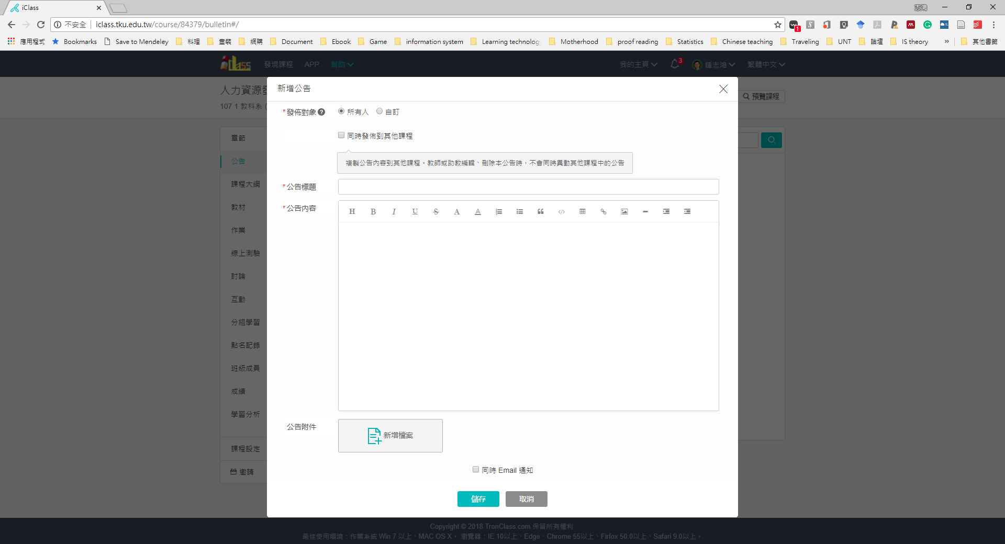
公告
及時通知
重要訊息別忘了勾選E-mail通知
跨課也能通知

Slide 14
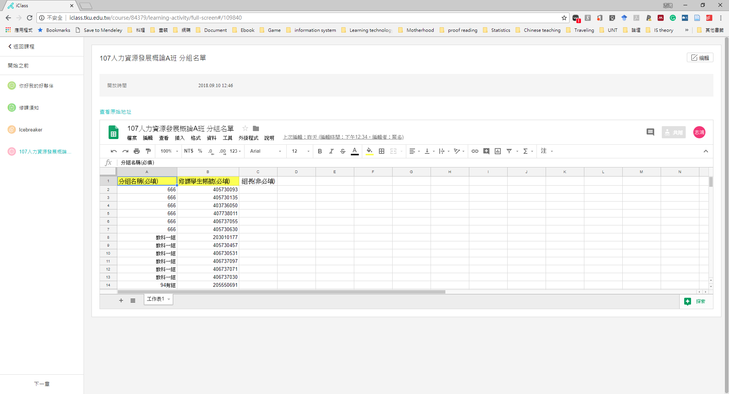
分組學習1
利用Google 試算表
線上鏈結好方便
最後別忘大權限

Slide 15
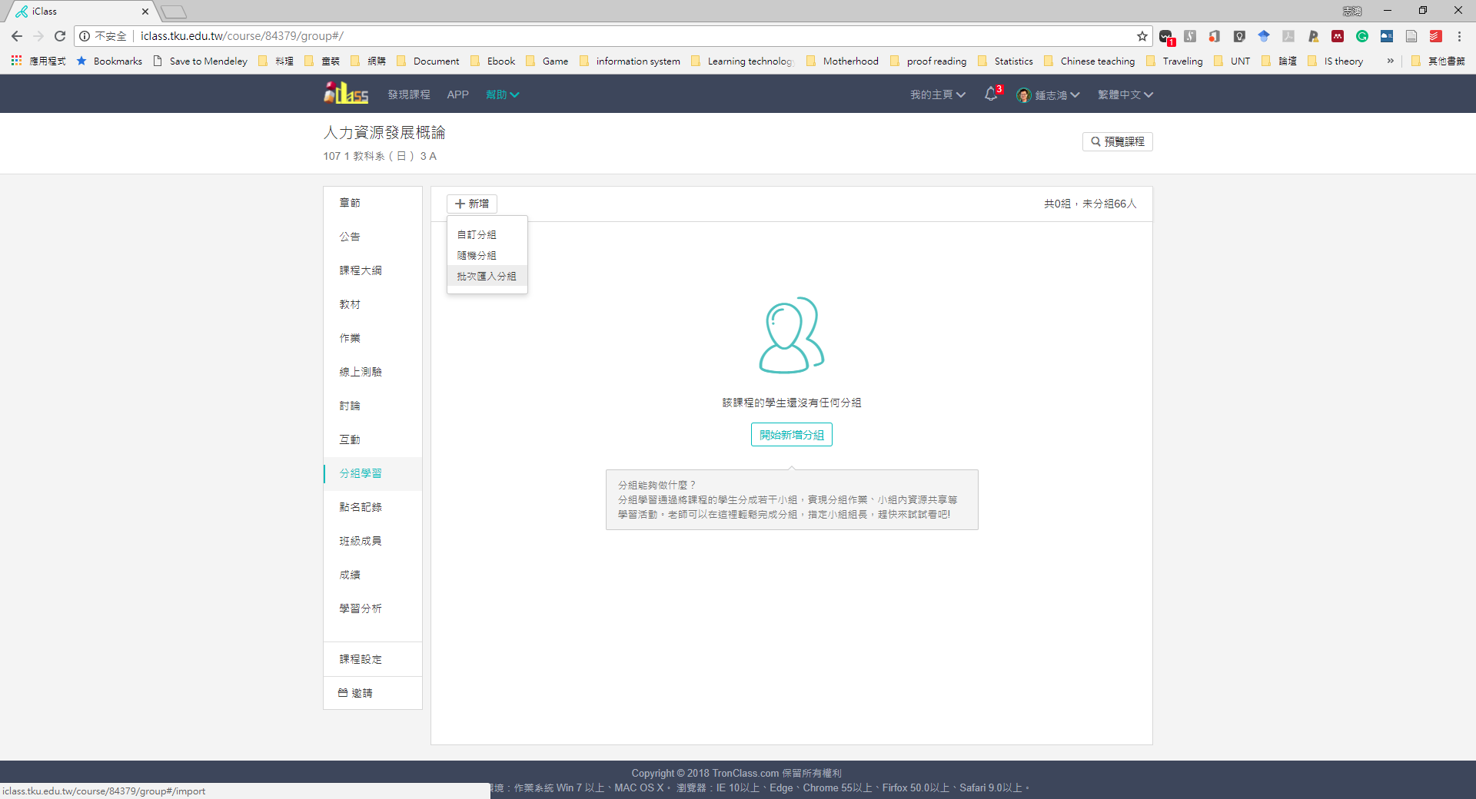
分組學習2
一秒匯入

Slide 16

試用點名功能
三種點名方式
  雷達
  數字
  手動
2018年10月後採用藍芽

Slide 17
手機APP
能出和批改作業
公告可以傳照片
作業能夠拍照上傳
聊天功能

Slide 18
常見問題1
組內討論在哪裡?
學生畫面如何觀看?
成績匯出是否完成?
合班問題?
教學平台使用?

Slide 19
常見問題2
FAQ哪裡找?
FB群組哪裡看?
上傳檔案大小有何限制?
加退選何時生效?
字體小怎麼辦?
是否能申請教育部遠距認證?

Slide 20
感謝再感謝
感謝老師們的參與，也期許學期末的分享和研討會
各位老師也能夠依同來分享經驗

